Slide 1
közösségvállalás
Egymás szükségeinek betöltése

Slide 2
közösségvállalás filippi levél 4. rész 10-23. versek
¹⁰Nagy volt az örömöm az Úrban, hogy végre felbuzdultatok a velem való törődésre. Mert
gondoskodtatok volna, de nem volt rá alkalmatok. ¹¹Nem a nélkülözés mondatja ezt velem,
mert én megtanultam, hogy elégedett legyek azzal, amim van. ¹²Tudok szűkölködni, és tudok
bővölködni is, egészen be vagyok avatva mindenbe, jóllakásba és éhezésbe, bővölködésbe és
nélkülözésbe egyaránt. ¹³Mindenre van erőm Krisztusban, aki megerősít engem. ¹⁴Mégis jól
tettétek, hogy közösséget vállaltatok velem nyomorúságomban. ¹⁵Azt pedig tudjátok ti is,
filippiek, hogy az evangélium hirdetésének kezdetén, amikor eltávoztam Makedóniából, az
ajándékozás és elfogadás tekintetében egyetlen gyülekezet sem vállalt velem közösséget, csak
ti egyedül, ¹⁶mert egyszer-másszor Thesszalonikába is küldtetek szükségleteimre. ¹⁷Nem mintha
az ajándékot kívánnám, hanem azt kívánom, hogy bőségesen kamatozzék az a ti javatokra.

Slide 3
közösségvállalás filippi levél 4. rész 10-23. versek
¹⁸Átvettem mindent, és bővelkedem. Megvan mindenem, miután megkaptam Epafroditosztól,
ami tőletek jött jó illatú, kedves, Istennek tetsző áldozatként. ¹⁹Az én Istenem pedig be fogja
tölteni minden szükségeteket az ő gazdagsága szerint dicsőséggel Krisztus Jézusban. ²⁰A
dicsőség pedig Istenünké és Atyánké örökkön-örökké. Ámen.
²¹Köszöntsetek minden szentet Krisztus Jézusban! Köszöntenek titeket a velem levő testvérek.
²²Köszöntenek titeket a szentek mind, főként pedig a császár udvarából valók. ²³A mi Urunk
Jézus Krisztus kegyelme legyen a ti lelketekkel!

Slide 4
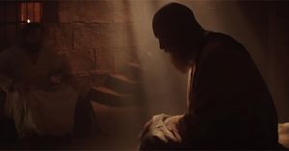

Slide 5
közösségvállalás bevezető gondolatok
A leggyakrabban idézett rész a szakaszból:
„Tudok szűkölködni, és tudok bővölködni is, egészen be vagyok avatva mindenbe, jóllakásba és éhezésbe, bővölködésbe és nélkülözésbe egyaránt. Mindenre van erőm Krisztusban, aki megerősít engem.” (12-13. v)
nem a nélkülözésről, nem a bővölködésről, nem az erőről szól
fókuszban a KÖZÖSSÉGVÁLLALÁS

Slide 6

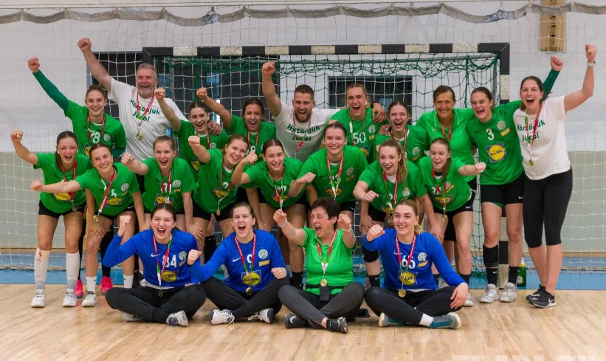
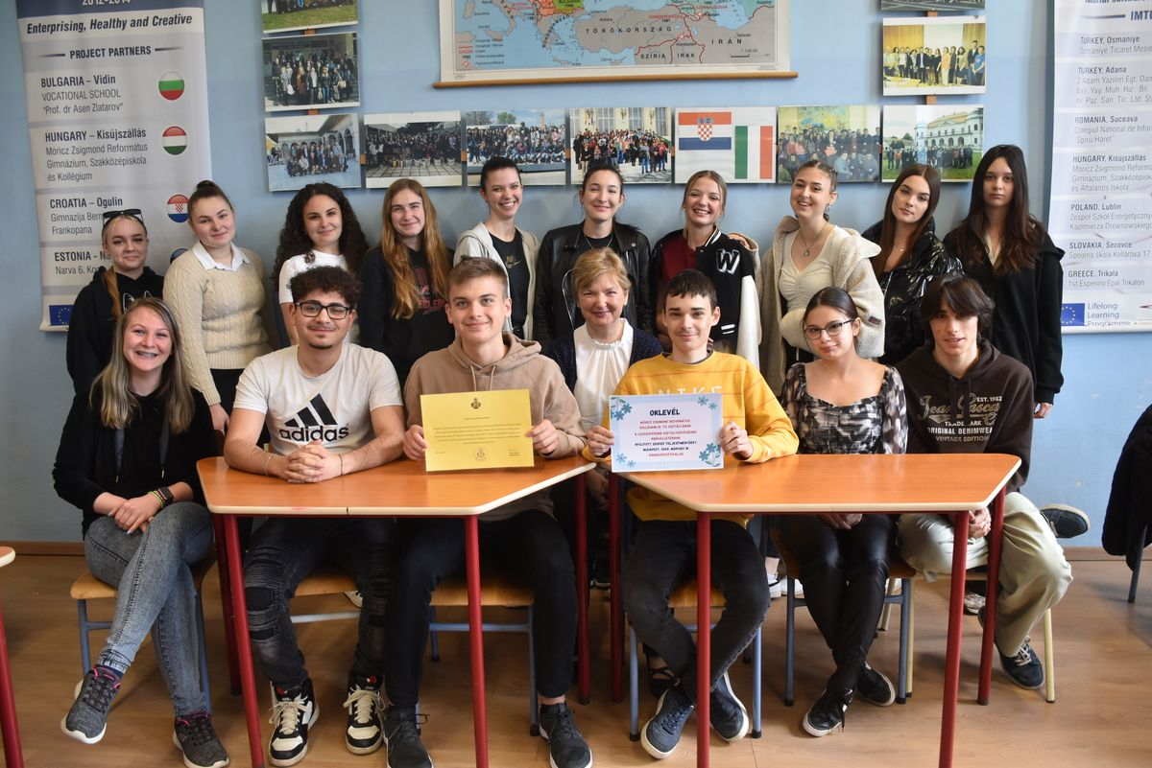
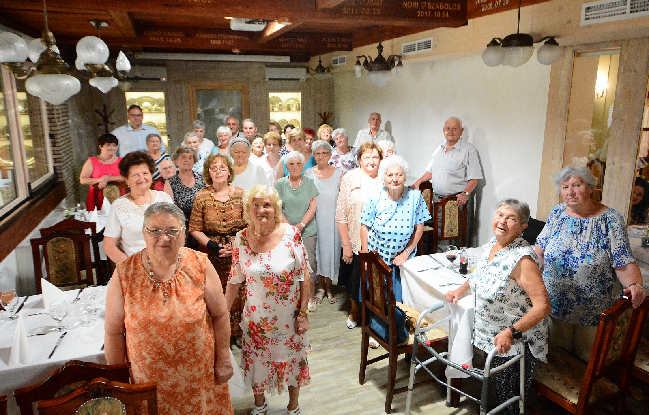
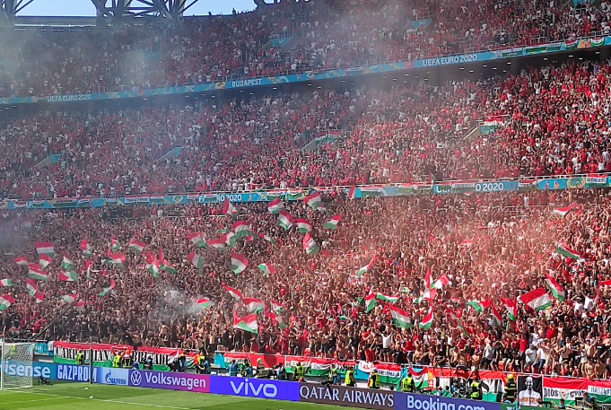
közösségvállalás bevezető gondolatok
Mi a közösség?

Slide 7
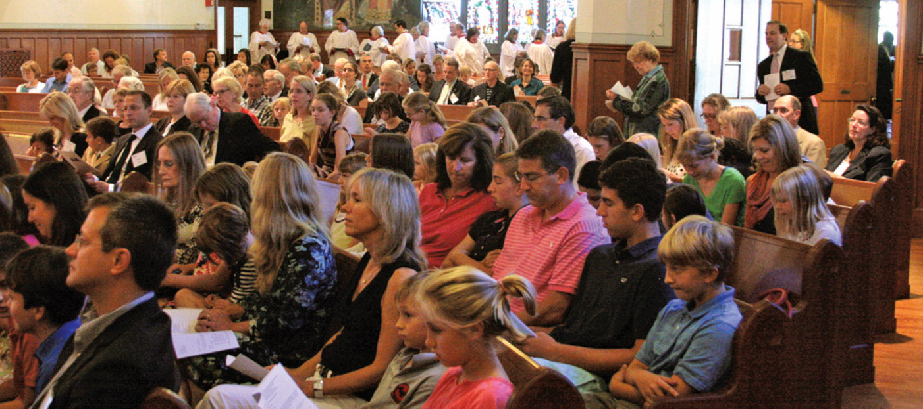
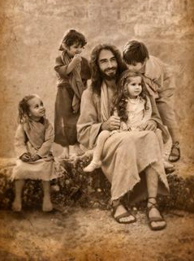

közösségvállalás bevezető gondolatok
KÖZÖSSÉG A BIBLIÁBAN

Slide 8
A LEGMÉLYEBB SZÜKSÉGLET
A lélek szükségletei jóval mélyebbek a test szükségleteinél
éhesen is lehetünk boldogok
tele hassal is lehetünk boldogtalanok
Közösségre lettünk teremtve
Istennel
házastársunkkal
Gyülekezetünkkel
KÖZÖSSÉGVÁLLALÁS = megosztom az életem
együtt sírni, nevetni, küzdeni, imádkozni, szolgálni, szenvedni, stb.
ennek válik részévé a fizikai szükséglet betöltése is
„Mindenre van erőm Krisztusban, aki megerősít engem. Mégis jól tettétek, hogy közösséget vállaltatok velem nyomorúságomban.”
Fil 4,13-14

Slide 9
Jézus közösséget vállal velünk
Jóllehet a bűn miatt megszakadt a közösségünk Istennel, Jézus visszaállította azt betöltve azt a szükséget, amit mi nem tudtunk volna betölteni
„Pedig a mi betegségeinket viselte, a mi fájdalmainkat hordozta. Mi meg azt gondoltuk, hogy Isten csapása sújtotta és kínozta. Pedig a mi vétkeink miatt kapott sebeket, bűneink miatt törték össze. Ő bűnhődött, hogy nekünk békességünk legyen, az ő sebei árán gyógyultunk meg.” (Ézs 53,4-5)
„Az én Istenem pedig be fogja tölteni minden szükségeteket az ő gazdagsága szerint dicsőséggel Krisztus Jézusban.”
Fil 4,19

Slide 10
Közösséget vállalni jézussal
Ha betöltünk olyan szükséget, amelyet más nem képes betölteni önmagának, az közösségvállalást jelent számunkra Krisztussal
„Akkor így szól a király a jobb keze felől állókhoz: Jöjjetek, Atyám áldottai, örököljétek az országot, amely készen áll számotokra a világ kezdete óta. Mert éheztem, és ennem adtatok, szomjaztam, és innom adtatok, jövevény voltam, és befogadtatok, mezítelen voltam, és felruháztatok, beteg voltam, és meglátogattatok, börtönben voltam, és eljöttetek hozzám. Akkor így válaszolnak neki az igazak: Uram, mikor láttunk téged éhezni, hogy enned adtunk volna, vagy szomjazni, hogy innod adtunk volna? Mikor láttunk jövevénynek, hogy befogadtunk volna, vagy mezítelennek, hogy felruháztunk volna? Mikor láttunk betegen vagy börtönben, hogy elmentünk volna hozzád? A király így felel majd nekik: Bizony mondom nektek, valahányszor megtettétek ezeket akár csak eggyel is az én legkisebb testvéreim közül, velem tettétek meg.” (Mt 25,34-40)
„Bizony mondom nektek, valahányszor megtettétek ezeket akár csak eggyel is az én legkisebb testvéreim közül, velem tettétek meg.”
Mt 25,40

Slide 11
közösségvállalás záró gondolatok
IGAZI KÖZÖSSÉG, KÖZÖSSÉGVÁLLALÁS
(szemléltetés)
VEGYETEK RÉSZT EGYMÁS ÉLETÉBEN!

